Slide 1

Das Beschwerde- und Verbesserungsmanagement in Studium und Lehre
Foto: FB Mathematik
Der Beauftragte für Studierende Mit Behinderungen oder Chronischen Erkrankungen

Slide 2
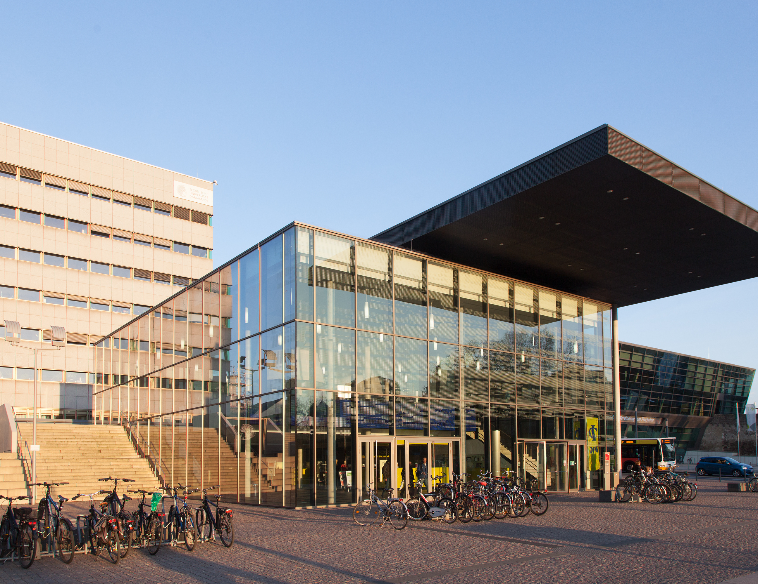
Das Beschwerde- und Verbesserungsmanagement
Das Beschwerde- und Verbesserungs-management in Studium und Lehre
Wer bin ich?
Was mache ich?
Was haben Sie davon?
Foto: Thomas Ott

Slide 3
Das Beschwerde- und Verbesserungsmanagement
Der Beauftragte für Studierende mit Behinderungen oder Chronischen Erkrankungen
…
Was mache ich?
Was haben Sie davon?
Foto: Thomas Ott

Slide 4

Die Antidiskriminierungsstelle
AntiDiskriminierungsstelle
Beratung im Diskriminierungsfall für Studierende:
      Vertraulich
      Ergebnisoffen
      Betroffenenorientiert
      Anonym, wenn gewünscht
Foto: Patrick Bal

Slide 5
Die Antidiskriminierungsstelle
AntiDiskriminierungsstelle
Kontakt:
  Márcia Elisa Moser
  antidiskriminierung@tu-darmstadt.de
  Fon: 06151 16 26505
Foto: Patrick Bal

Slide 6

Studieren an der TU Darmstadt
Studieren an der TU ist …
eine gute Wahl
möglich, aber herausfordernd
Notes:
Passage
TU = Kooperationsbereit und anspruchsvoll; Fremdheitsgefühle werden schwinden, „Belonging Uncertainty“ („Zugehörigkeitsunsicherheit“)
Die TU traut Ihnen das Studium zu!
Uni ǂ Schule: eigenes Thema, mehr Freiheit, Gleich-Interessierte ⬄ Selbständigkeit, höheres Tempo, anspruchsvolle Lehre und Klausuren

Slide 7

Studieren an der TU Darmstadt
Erfolgreich studieren:
Dranbleiben
Lerngruppe nutzen
Regeln kennen
Hilfe holen
Notes:
Lernstrategie: semesterbegleitend systematisch vor- und nacharbeiten, auch in der Gruppe, 40h/Woche; Uni ǂ Schule: frei, eigenes Interessensgebiet, andere Interessierte, aber auch hohes Abstraktionsniveau, hohes Lehrtempo, höhere Prüfungsansprüche, Selbständigkeit
(heterogene) Lerngruppe ǂ (homogene) Freundesgruppe
Wie melde ich mich an? Wie melde ich mich ab? Gibt es einen Nachteilsausgleich? Kann ich das Wahlpflichtfach wechseln? APB, Modulhandbücher, Moodle, TUCaN, …
Erwartungen: Ziele der Lerngruppe, Klausuranforderungen, Absprachen zur Ba-Arbeit, …
Hilfe frühzeitig: Erststudierende, Teilzeitstudierende, Studierende mit Kind, … mit gesundheitlichen Beeinträchtigungen, …
Krise? - nicht zu schnell aufgeben!

Slide 8
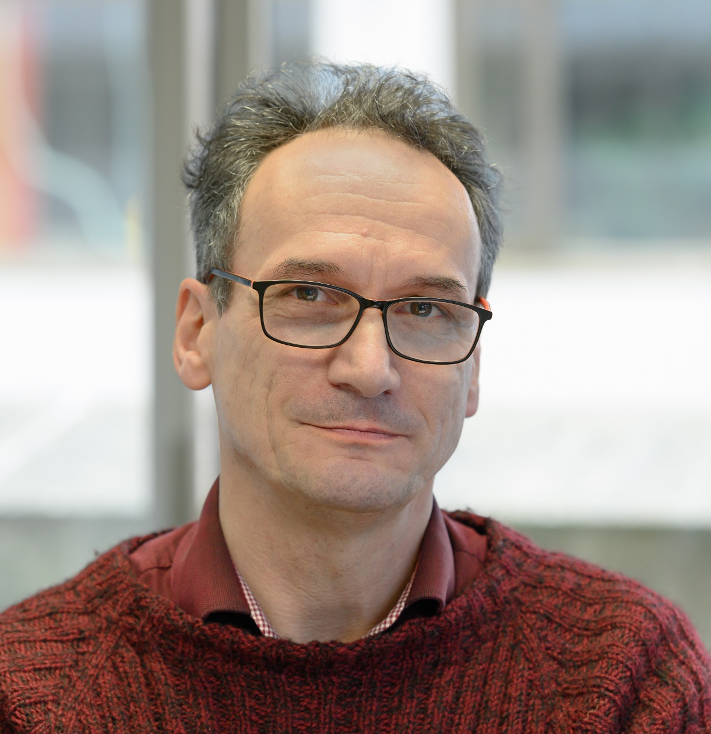
Beschwerde- und Verbesserungsmanagement
DANKE!
Wolf Hertlein
Beschwerde- und Verbesserungsmanagement
Beauftragter für Studierende mit Behinderungen oder chronischen Erkrankungen
feedback@tu-darmstadt.de
studium-handicap@tu-darmstadt.de
www.tu-darmstadt.de/feedback
+49 6151 16 28220
S1|01 116

